Slide 1

Fintech数据分析 Lesson-02
陈旸 & 开课吧人工智能学院课程组
2021.6

Slide 2
学习方法
Thinking：behind the theory, original from the real problem
Action：solve problems by tools, present the results

Slide 3
>> 今天的学习目标
Fintech应用场景
违约预测问题
Fintech公司&人才发展
银行的业务线
场景1：财经新闻分析
场景2：智能营销（用户画像与销售策略）
场景3：金融数据分析与风险控制
场景4：智能识别
场景5：量化交易
数据探索
设置类型特征，分类特征
日期类型处理的方法
特征构造
XGBoost/LightGBM使用

Slide 4
1/2 Fintech应用场景

Slide 5
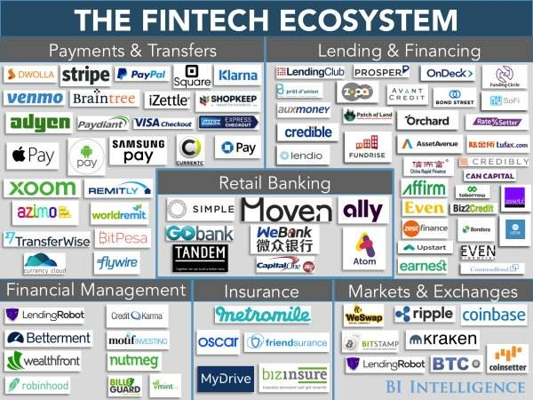
Fintech应用场景
Fintech：
Financial + technology，通过科技手段，使得金融服务变得更加效率
金融业务：保险、银行、券商、基金需要有科技为其支撑。此外，互联网公司也在开展金融业务，如蚂蚁金服
高盛集团的总裁宣称：We are a tech firm.
近几年，摩根大通集团约有1/3的分析师和员工被逼迫加入编程课程学习

Slide 6
Fintech应用场景
Fintech人才发展：
Fintech行业社招面对科技公司的software engineer和金融行业内有数字技能和商业分析本领的复合型人才
典型公司：蚂蚁金服，京东金融，Grab，Sofi，Oscar Health，Nubank，Robinhood，Atom Bank，Lufax，Bloomberg，Factset，PayPal
机器学习
商业变现
需求驱动技术发展
需求驱动人才发展

Slide 7
银行的业务线
业务线：
1）信用卡
全国人均只有银行卡5.46张（信用卡+借记卡）
2）零售
也称零售金融业务，对个人、家庭、小企业，提供存款、融资、理财、证券交易等金融服务
3）互金
互联网金融，手机银行
4）对公
每一类下面有很多细分场景，比如授信业务的A、B、C卡
业务角度还可以分成：
1）增量
2）存量
数据源：
1）行内数据
2）行外数据
征信、运营商

Slide 8

Fintech应用场景
场景1、财经新闻分析
财经新闻作为重要却海量的投资数据，无时无刻不在影响着投资者们的投资决策，为了更好地提示客户当下新闻事件对应的投资机会和投资风险，我们可以通过当前新闻内容从历史事件中搜索出相似新闻报道，后期可以结合事件与行情，辅助客户采取相应投资策略。
为每一条测试集数据寻找其最相似的TOP 20条新闻（招商银行Fintech2018）

Slide 9
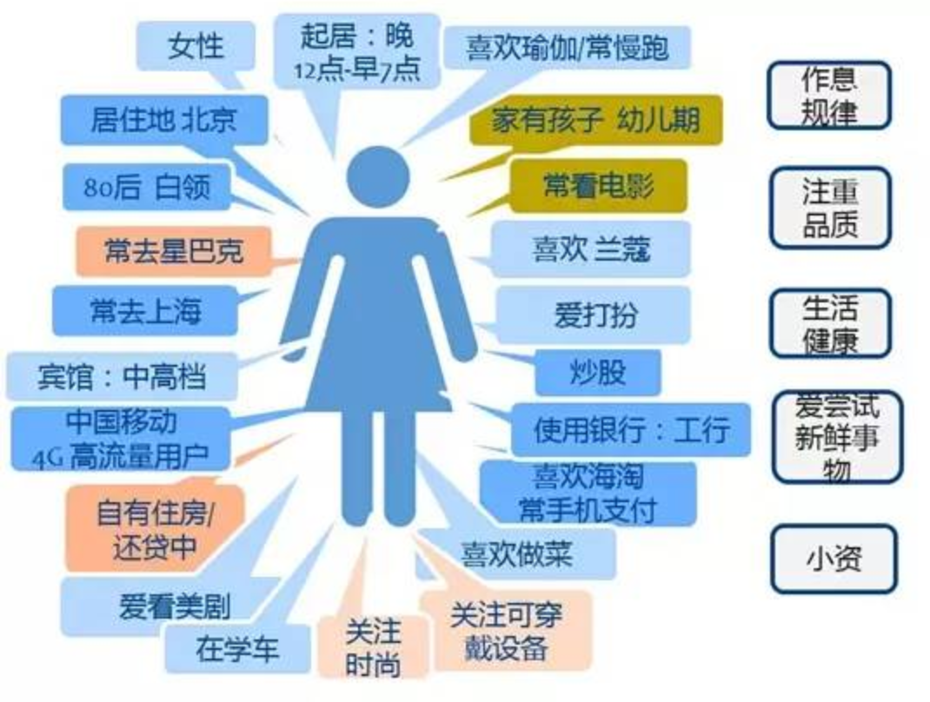
Fintech应用场景
场景2、智能营销（用户画像分析与商品销售策略）
用户画像的完善对于个性化推荐、精准营销非常重要。招商银行通过对零售客户生成1726个客户画像标签，使得营销客户触达次数提升了6.56倍，营销成功率达到17.42%
针对用户行为数据，生成客户画像，同时针对用户的订单挖掘产品组合，从而提升产品的购买

Slide 10
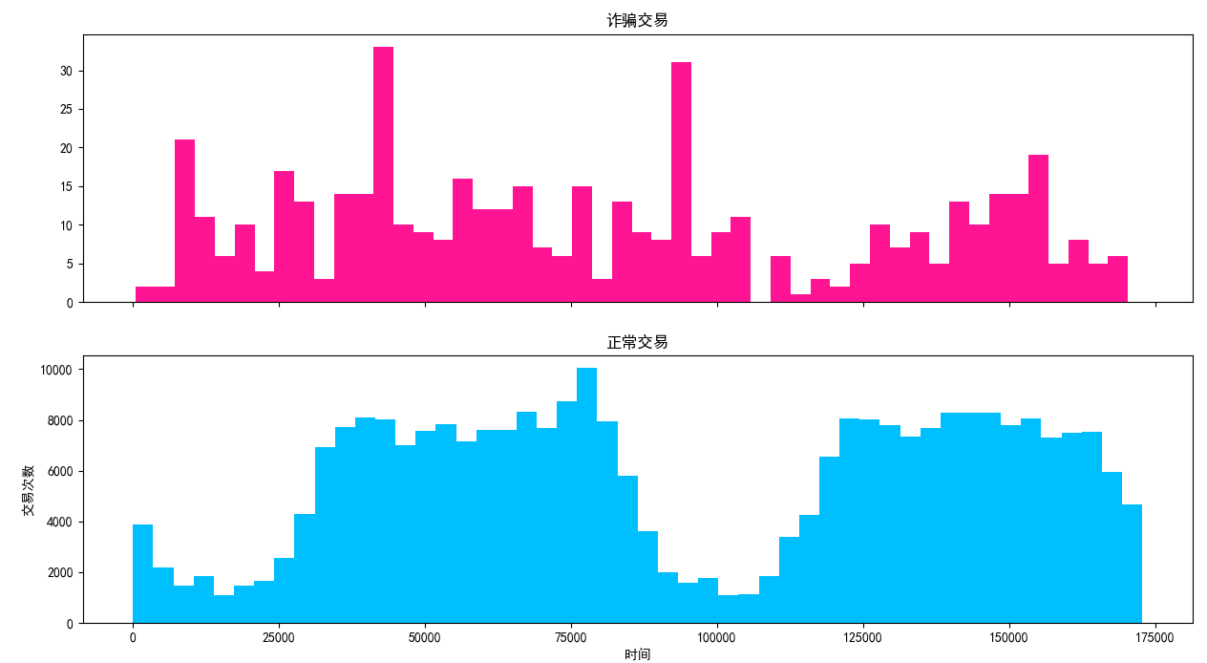
Fintech应用场景
场景3：金融数据分析与风险控制
在信贷领域中存在信用卡违约和欺诈的风险，通过用户行为数据，分析申请借款用户的信用状况，来判断是否存在逾期。
通过分析交易时间、交易金额、收款方等多维度数据，我们还可以对信用卡会否被盗刷进行预测，防止信用卡被盗刷的风险
此外，通过预测模型，我们还可以分析出哪些因素容易导致违约，从而加强产品的设计

Slide 11



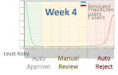
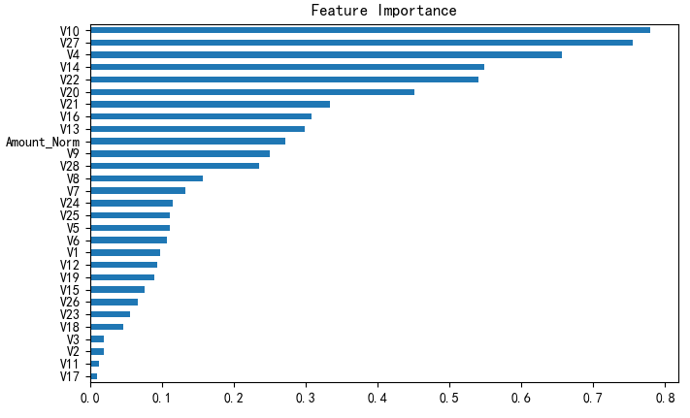

Fintech应用场景
1 SDK 采集行为数据
2
结合全网数据绘制关系图谱
3
机器学习完善欺诈风险模型
自动拒贷
<400 (高风险)
风险评分
业务 系统
人工审核
[400,600](一般风险)
进入信审
>600 (好用户)

Slide 12
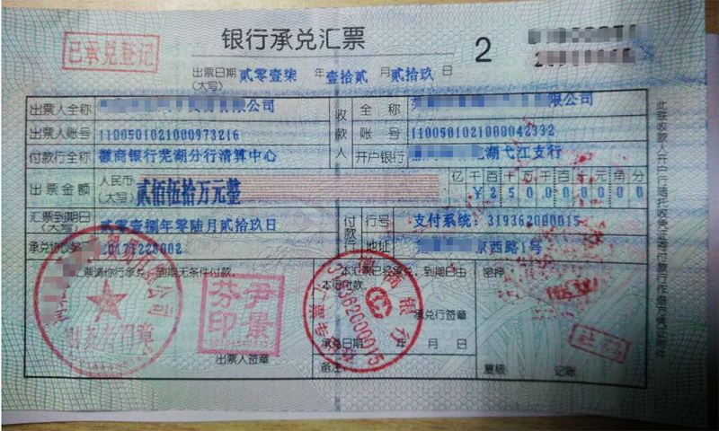
Fintech应用场景
场景4、智能识别
OCR识别身份证及银行卡
在业务票据整理过程中，可以通过图像识别等技术完成数据的收集，比如通过OCR完成身份证的识别，银行承兑汇票，银行卡等

Slide 13
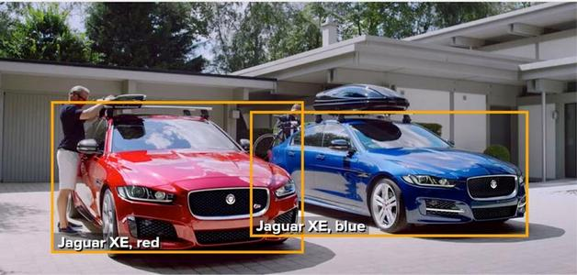
Fintech应用场景
场景4、智能识别
识别车辆型号，年份等
保险员做理赔定损的时候，可以通过手持设备对车辆进行拍照自动识别车辆的型号，年份等

Slide 14
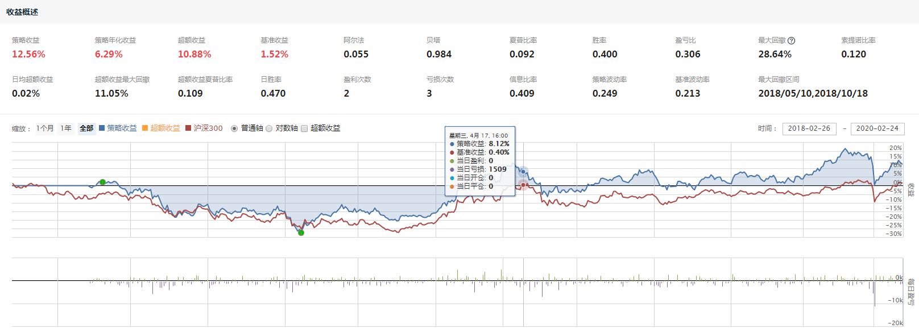
Fintech应用场景
场景5、量化交易
策略收益，年华收益，基准收益，阿尔法，贝塔，夏普比率，最大回撤

Slide 15

Summary
Fintech应用场景：
个贷信用违约（违约预测，评分卡，多元线性回归，逻辑回归，XGBoost/LightGBM）
反欺诈模型（集成学习，RF，Adaboost, GBDT，XGBoost/LightGBM）
客户流失预警（决策树，神经网络，RFM）
精准营销（用户画像，聚类分析，Embedding，Node2Vec，标签传播）
智能推荐（购物篮分析，关联规则，Wide&Deep）
量化交易（vnpy, jointquant,ricequant）
金融信用违约
客户流失预警
反欺诈
业务场景
智能
推荐
精准
营销
software engineer + finance => 蚂蚁金服，京东金融，招商银行，中国平安

Slide 16
Python量化交易

Slide 17
窗口函数 rolling
DataFrame.rolling(window, min_periods=None, center=False, on=None)
window: 时间窗的大小，即向前几个数据(可以理解将最近的几个值进行group by)
min_periods: 最少需要的观测点数量，默认与window相等
center: 把窗口的标签设置为居中，布尔型,默认False
on: 可选参数，指定要计算滚动窗口的列，值为列名

Slide 18
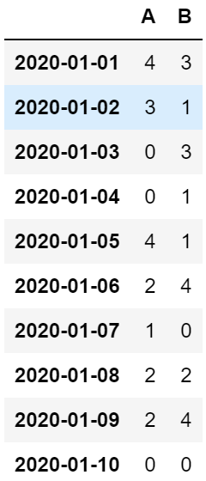
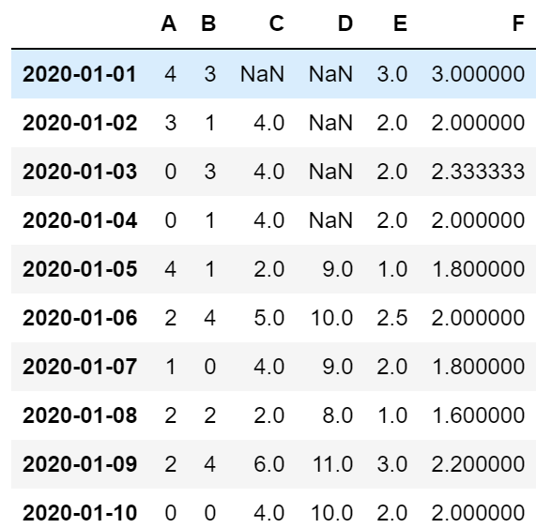
窗口函数 rolling
# 生成模拟数据
df = pd.DataFrame(np.random.randint(5, size=(10, 2)), index=pd.date_range('1/1/2021', periods=10), columns=['A', 'B’])
print(df)
# 将B列最近2个值相加并生成新列
df['C'] = df['B'].rolling(window=2).sum()
df['D'] = df['B'].rolling(window=5).sum()
# 将B列最近2个值求平均并生成新列
df['E'] = df['B'].rolling(window=2, min_periods=1).mean()
df['F'] = df['B'].rolling(window=5, min_periods=1).mean()
print(df)

Slide 19
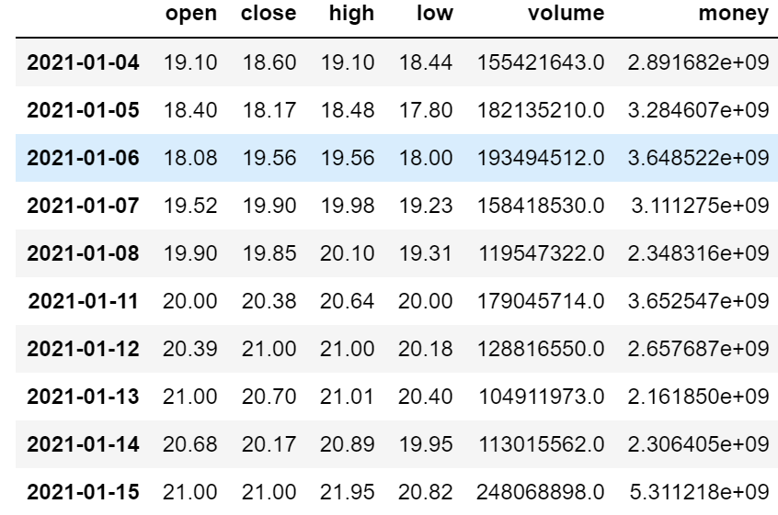
数据源
JQData：
包括沪深A股行情数据，上市公司财务数据，场内基金数据，场外基金数据，指数数据，期货数据，期权数据、债券数据以及宏观经济数据
pip install jqdatasdk -i https://pypi.tuna.tsinghua.edu.cn/simple
import jqdatasdk
jqdatasdk.auth(‘username’, ‘password’) # 填写自己的
# 获取平安银行股票数据
jqdatasdk.get_price("000001.XSHE", start_date="2021-01-01", end_date="2021-03-05")
JQData含有一些计算的指标：pe_ratio, market_cap
包括板块信息，可以按照板块进行筛选股票

Slide 20
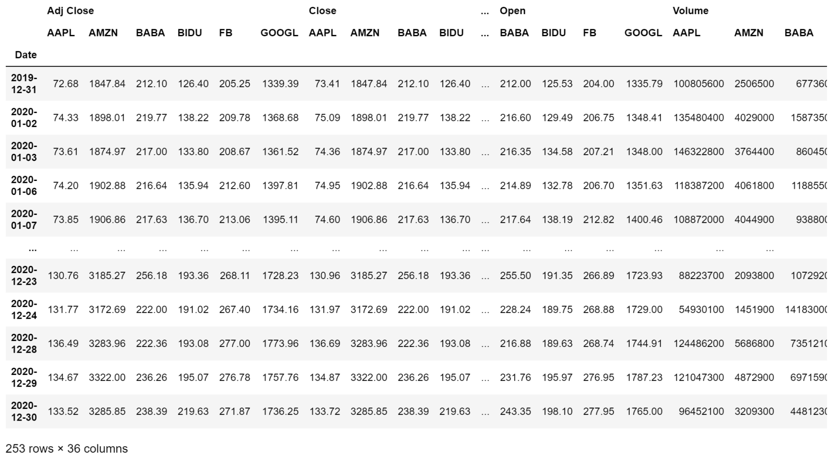
数据源
fix_yahoo_finance工具
雅虎财经的数据，pandas_datareader中使用get_data_yahoo() 可能会出现获取数据出错
fix_yahoo_finance工具包用来修复pandas_datareader获取数据的问题
import fix_yahoo_finance as yf
tickers = ['AAPL', 'BABA', 'BIDU', 'GOOGL', 'FB', 'AMZN']
data = yf.download(tickers = tickers, start = '2020-01-01', end = '2020-12-31')
data
Yahoo Finance数据源比较全，有时访问会受限制

Slide 21
数据源
fix_yahoo_finance工具
雅虎API是国际性的，支持查询国内沪深股市的数据，规则是：上海市场末尾加.SS，深圳市场末尾加.SZ
比如浦发银行的代号是：600000.SS
深发展的代号是：000001.SZ

Slide 22
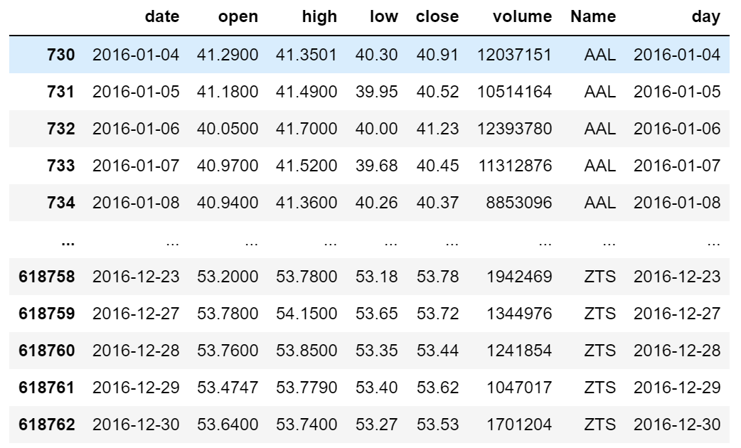
模拟股票交易
模拟股票交易
给出2013-02-08到2018-02-07的505支股票的数据
2017-01-03 初始资金为10000
请你制定股票交易策略，对股票进行买入或卖出
计算2017-12-29的资金和投资回报率

Slide 23
模拟股票交易
策略模拟1：
2016-2017年，按照过去1年涨幅排序，直接全仓购买最好的
# 计算投资组合价值
def get_portfolio_value(port, evaluation_date)
# 购买股票
def portfolio_buy(port, purchase_day, stock_name, num):
# 卖出股票
def portfolio_sell(port, sell_day, stock_name, num):
# 假设初始资金 10000
portfolio = dict()
portfolio['cash'] = 10000

Slide 24
MACD策略
MACD指标：
Moving Average Convergence and Divergence
Geral Appel 于1979年提出的，利用收盘价的短期（常用为12日）均线与长期（常用为26日）均线之间的聚合与分离状况，对买入、卖出时机作出研判的指标
Step1，计算出短期均线 EMA1，长期均线EMA2
Step2，计算EMA1与EMA2的差值 DIF
DIF组成的线 称为 MACD线
Step3，计算DIF的N周期的平滑移动平均线 DEA
DIF的多日平均线，经过双重平滑运算，较好的“过滤”出买卖信号
用DIF减DEA，得Histogram，绘制成围绕零轴线波动的柱形图
Thinking：如何判断买入还是卖出？
差离值DIF 向上突破MACD => 后市看好的买入信号
差离值DIF 向下突破MACD => 后市看坏的卖出信号
差离值DIF与MACD都呈现向上走势，而且有突破，是黄金交叉点 => 后市大好
差离值DIF与MACD都呈现向下跌势，而且有跌破，是死亡交叉点 => 后市大坏

Slide 25
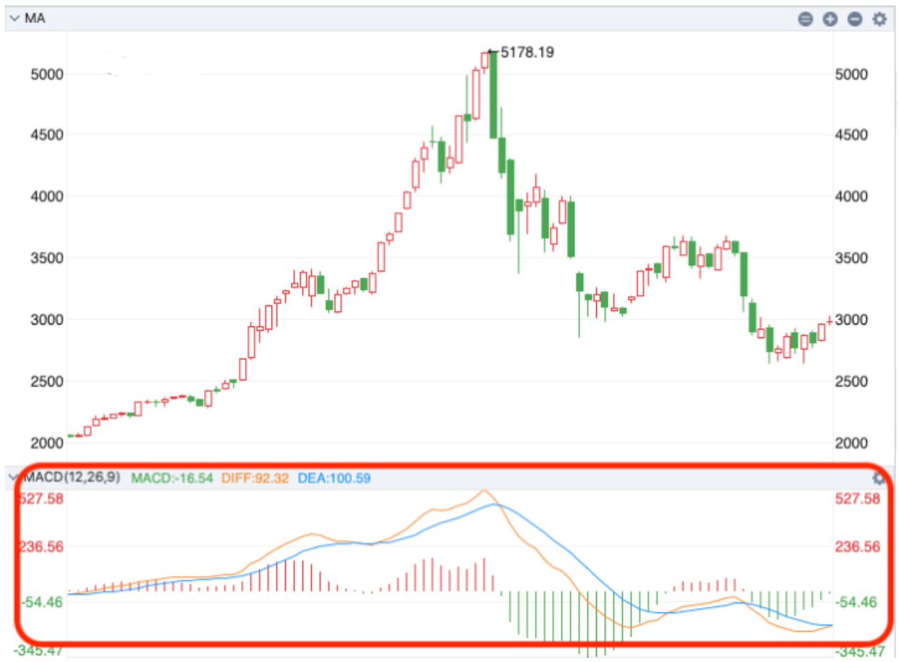
MACD策略
MACD指标：
DIF，DEA 和 MACD （即两条曲线 + 红绿柱）
DIF即橙线，是对K线收盘价进行一系列计算的结果
DEA是蓝线，是在DIF的基础上计算出来的
MACD柱 = （橙线 – 蓝线） * 2
=（快线DIF – DIF的9日加权移动均线DEA）* 2
MACD就是一种移动平均线，有一根快线和慢线
与均线类似，MACD也是平均的，所以就有一定的滞后性 => MACD是用来表征股票的趋势
通过MACD，可以在正确的时间，做正确的事

Slide 26
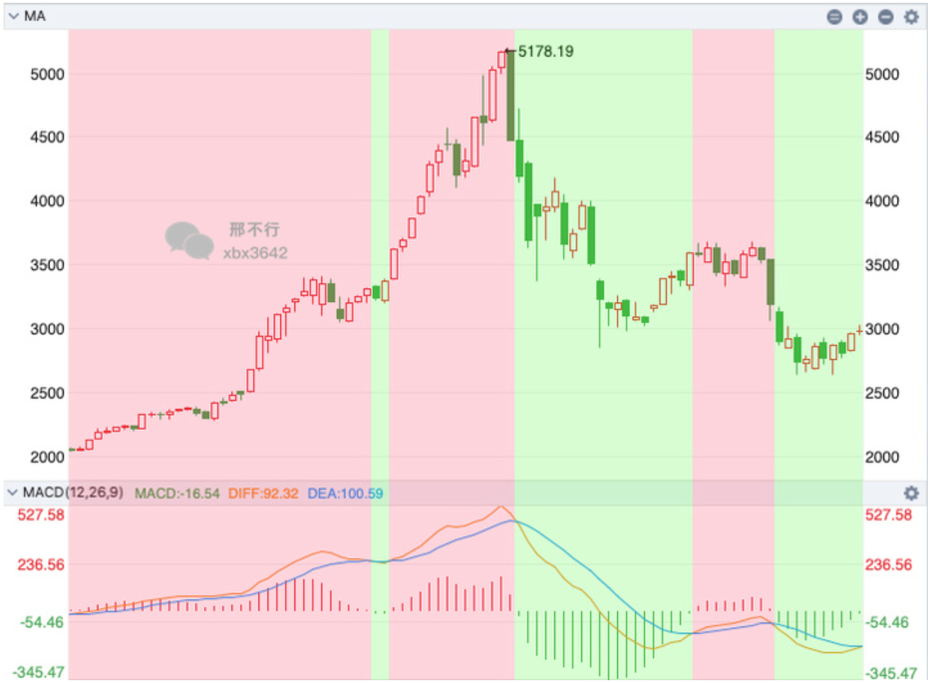
MACD策略
MACD指标的逻辑：
均线只是过去股价的平均值，没有办法预测未来
因为股价决定了均线的方向，而不是均线决定股价的方向
均线的作用在于指示价格当前运动的方向，属于趋势型指标
DIF = 12日MA – 26日MA
默认12日和26日，是因为之前每周股票交易是6天，半个月是12天，1个月是26天
也可以改成10日和21日
当DIF上穿0轴时，即12日均线与26日均线金叉
当DIF下穿0轴时，即12日均线与26日均线死叉
Thinking：MACD如何指导股市的买卖？
在趋势行情中，金叉与死叉是有效的买卖信号，在震荡行情中，金叉与死叉可能是假信号

Slide 27
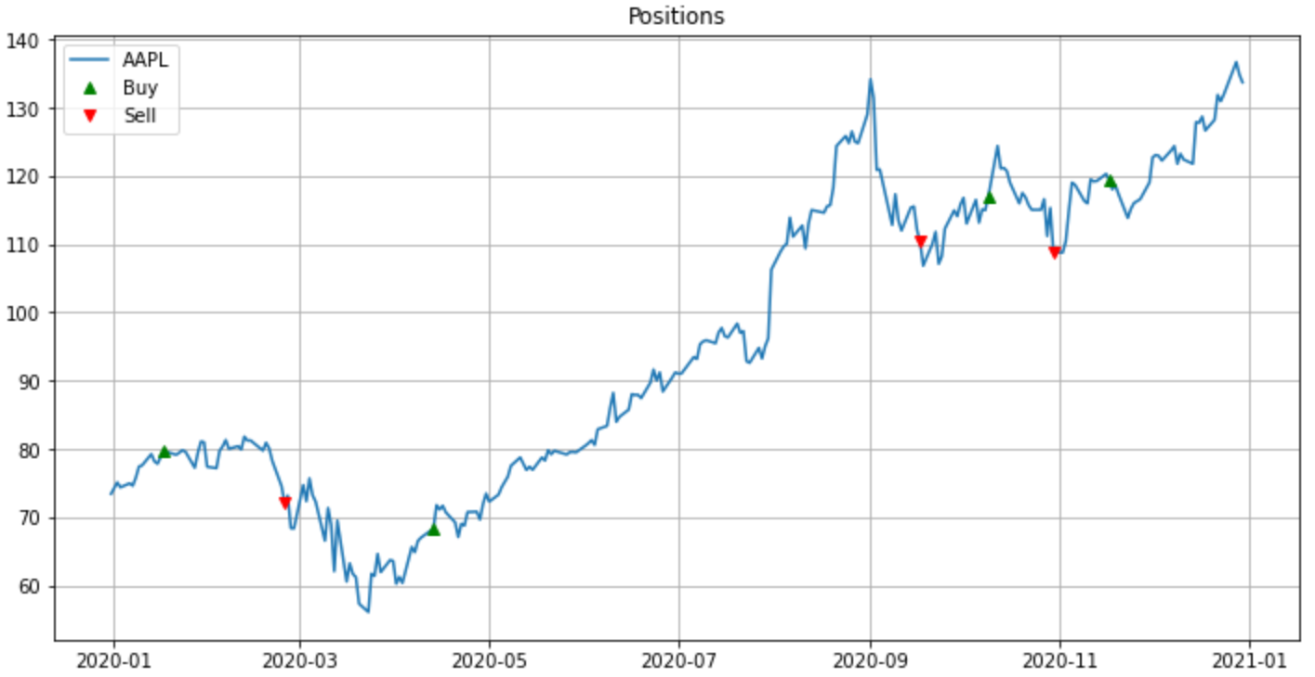
MACD策略
To DO：对于某支股票，比如AAPL
1）计算短期均线ma1, 长期均线ma2, dif
2）计算买入信号，卖出信号的时刻点
3）在股市中，绘制买入卖出信号，dif, ma1 ma2曲线

Slide 28
MACD策略
# 计算MA1和MA2
df['ma1']=df['Close'].rolling(window=ma1, min_periods=1).mean()
df['ma2']=df['Close'].rolling(window=ma2, min_periods=1).mean()
# 初始化positions均为0
df['positions'] = 0
# 当短均线 > 长均线， positions=1
df['positions'][ma1:] = np.where(df['ma1'][ma1:]>=df['ma2'][ma1:],1,0)
# 计算前后两天的positions diff，代表交易信号 signals
# signals=1 买入，signals=-1 卖出
df['signals'] = df['positions'].diff()

Slide 29
Project：编写量化交易策略
Project：编写量化交易策略
在2020年1月1日 初始资金为10000元，可以买入卖出任何股票，计算2020年12月31日的资金及收益率
1）股票选择策略，比如筛选 计算机板块，金融板块股票
2）股票配额策略，比如筛选出来10支股票，按照评分分配的原则，每支股票初始资金为 10000/10=1000元
3）制定交易策略，比如根据macd进行买入，卖出
To DO：看下谁的量化交易策略收益率最高？
（买卖时间为2020年全年）

Slide 30
2/2 违约预测问题

Slide 31
Project：贷款违约预测
Project：贷款违约预测
数据集：某信贷平台贷款记录https://tianchi.aliyun.com/competition/entrance/531830/information
47个指标，120万贷款记录
其中15列为匿名变量，并且对employmentTitle、purpose、postCode和title等字段进行脱敏
训练集 train.csv
测试集 testA.csv
提交格式 sample_submit.csv
字段 | 说明
id | 为贷款清单分配的唯一信用证标识
loanAmnt | 贷款金额
term | 贷款期限（year）
interestRate | 贷款利率
Installment | 分期付款金额
grade | 贷款等级
subGrade | 贷款等级之子级
employmentTitle | 就业职称
employmentLength | 就业年限（年）
homeOwnership | 借款人在登记时提供的房屋所有权状况
annualIncome | 年收入
verificationStatus | 验证状态
issueDate | 贷款发放的月份
purpose | 借款人在贷款申请时的贷款用途类别
postCode | 借款人在贷款申请中提供的邮政编码的前3位数字
regionCode | 地区编码
dti | 债务收入比

Slide 32
Project：贷款违约预测
delinquency_2years | 借款人过去2年信用档案中逾期30天以上的违约事件数
ficoRangeLow | 借款人在贷款发放时的fico所属的下限范围
ficoRangeHigh | 借款人在贷款发放时的fico所属的上限范围
openAcc | 借款人信用档案中未结信用额度的数量
pubRec | 贬损公共记录的数量
pubRecBankruptcies | 公开记录清除的数量
revolBal | 信贷周转余额合计
revolUtil | 循环额度利用率，或借款人使用的相对于所有可用循环信贷的信贷金额
totalAcc | 借款人信用档案中当前的信用额度总数
initialListStatus | 贷款的初始列表状态
applicationType | 表明贷款是个人申请还是与两个共同借款人的联合申请
earliesCreditLine | 借款人最早报告的信用额度开立的月份
title | 借款人提供的贷款名称
policyCode | 公开可用的策略_代码=1新产品不公开可用的策略_代码=2
n系列匿名特征 | 匿名特征n0-n14，为一些贷款人行为计数特征的处理
isDefault | 是否违约，1代表违约，0代表正常
评估标准
提交结果为每个测试样本是1的概率，也就是y为1的概率
评价方法为AUC评估模型效果（越大越好）
提交格式，参考sample_submit.csv
id,isDefault
800000,0.5
800001,0.5
800002,0.5
800003,0.5

Slide 33
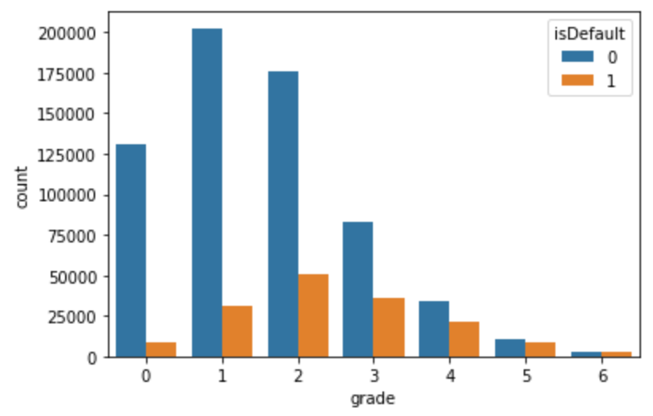
Project：贷款违约预测
Step1，数据加载
Step2，数据探索
1）唯一值个数 => 如果为1，可以去掉
2）缺失值 => 补全策略
3）不同类别特征，与label之间的关系
sns.countplot()函数，以bar的形式展示每个类别的数量
Step3，数据预处理
1）设置数值特征 num_features，缺失值可以用中位数补全
2）设置类别特征 cat_features，缺失值可以用众数补全
类别特征 => 数值编码
如果原始类别具有方向性，需要人工标定数值编码，比如grade, subGrade字段
3）日期类型处理
采用多尺度 + diff的方式，比如earliesCreditLine 字段可以拆分为 年、月，以及距离最小时间的diff
issueDate 提取diff属性

Slide 34
Project：贷款违约预测
Step4，特征构造
Thinking：是否能对于类别变量、数值变量，统计特征属性，比如count, mean, min, max, std？
首先 min, max, mean, std没有意义，因为是单一特征
可以统计count属性，对类别变量有意义，但是数值变量过于分散可能会产生标签泄露
=> 单一字段只对类别变量构造 count特征
Step5，使用LightGBM
祖传参数
clf = LGBMClassifier(
num_leaves=2**5-1, reg_alpha=0.25, reg_lambda=0.25, objective='binary',
max_depth=-1, learning_rate=0.005, min_child_samples=3, random_state=2021,
n_estimators=2000, subsample=1, colsample_bytree=1,
)
Step6，五折交叉验证（子模型的融合）

Slide 35
Project：贷款违约预测
Category数据类型
由固定，有限的数量的变量组成
可以有特定的顺序，比如“非常满意”， “满意”，“一般”
sns.countplot()函数
以bar的形式展示每个类别的数量
Thinking：还有哪些优化策略？
使用XGBoost
xgb = xgb.XGBClassifier(
max_depth=12, learning_rate=0.05, n_estimators=2000,
objective='binary:logistic', tree_method='gpu_hist',
subsample=0.8, colsample_bytree=0.8, random_state=2021,
min_child_samples=3, eval_metric='auc', reg_lambda=0.5
)

Slide 36
Project：贷款违约预测
Thinking：如何利用单个模型的多个版本进行融合？
使用五折交叉验证
产生5个子模型，然后进行简单平均得到结果
from sklearn.model_selection import StratifiedKFold,KFold
Thinking：StratifiedKFold与Kfold的区别是什么？
StratifiedKFold采用分层划分（分层随机抽样），即验证集中不同类别占比与原始样本的比例一致
StratifiedKFold在划分时，需要传入标签特征
import numpy as np
from sklearn.model_selection import KFold,StratifiedKFold
# 模拟10个样本feature及label
X = np.array([[1, 2], [2, 3], [3, 4], [2, 1],[6,2],[3,5],[4,9],[3,2],[1,5],[7,8]])
y = np.array([0, 1, 1, 0, 1, 1, 0, 0, 1, 1])
kf = KFold(n_splits=3 ,random_state=2021)
#split时，只传入feature，不传入label
for train_index, test_index in kf.split(X):
print("训练集:", train_index, "测试集:", test_index)
X_train, X_test = X[train_index], X[test_index]
y_train, y_test = y[train_index], y[test_index]
训练集: [4 5 6 7 8 9] 测试集: [0 1 2 3]
训练集: [0 1 2 3 7 8 9] 测试集: [4 5 6]
训练集: [0 1 2 3 4 5 6] 测试集: [7 8 9]

Slide 37
Project：贷款违约预测
import numpy as np
from sklearn.model_selection import StratifiedKFold
# 模拟10个样本feature及label
X = np.array([[1, 2], [2, 3], [3, 4], [2, 1],[6,2],[3,5],[4,9],[3,2],[1,5],[7,8]])
y = np.array([0, 1, 1, 0, 1, 1, 0, 0, 1, 1])
skf = StratifiedKFold(n_splits=3, random_state=2021)
#split时，传入feature和label
for train_index, test_index in skf.split(X, y):
print("训练集:", train_index, "测试集:", test_index)
训练集: [4 5 6 7 8 9] 测试集: [0 1 2 3]
训练集: [0 1 2 3 7 8 9] 测试集: [4 5 6]
训练集: [0 1 2 3 4 5 6] 测试集: [7 8 9]

Slide 38
Thinking&Action
Thinking1：Fintech中的场景都有哪些？
Thinking2：个贷信用违约预测可以使用哪些算法模型？
Thinking3：时间序列模型在预测中的优缺点？

Slide 39
Thinking & Action
Action：贷款违约预测
数据集：某信贷平台贷款记录https://tianchi.aliyun.com/competition/entrance/531830/information
47个指标，120万贷款记录
其中15列为匿名变量，并且对employmentTitle、purpose、postCode和title等字段进行脱敏
训练集 train.csv
测试集 testA.csv
提交格式 sample_submit.csv
字段 | 说明
id | 为贷款清单分配的唯一信用证标识
loanAmnt | 贷款金额
term | 贷款期限（year）
interestRate | 贷款利率
installment | 分期付款金额
grade | 贷款等级
subGrade | 贷款等级之子级
employmentTitle | 就业职称
employmentLength | 就业年限（年）
homeOwnership | 借款人在登记时提供的房屋所有权状况
annualIncome | 年收入
verificationStatus | 验证状态
issueDate | 贷款发放的月份
purpose | 借款人在贷款申请时的贷款用途类别
postCode | 借款人在贷款申请中提供的邮政编码的前3位数字
regionCode | 地区编码
dti | 债务收入比

Slide 40
Thinking & Action
delinquency_2years | 借款人过去2年信用档案中逾期30天以上的违约事件数
ficoRangeLow | 借款人在贷款发放时的fico所属的下限范围
ficoRangeHigh | 借款人在贷款发放时的fico所属的上限范围
openAcc | 借款人信用档案中未结信用额度的数量
pubRec | 贬损公共记录的数量
pubRecBankruptcies | 公开记录清除的数量
revolBal | 信贷周转余额合计
revolUtil | 循环额度利用率，或借款人使用的相对于所有可用循环信贷的信贷金额
totalAcc | 借款人信用档案中当前的信用额度总数
initialListStatus | 贷款的初始列表状态
applicationType | 表明贷款是个人申请还是与两个共同借款人的联合申请
earliesCreditLine | 借款人最早报告的信用额度开立的月份
title | 借款人提供的贷款名称
policyCode | 公开可用的策略_代码=1新产品不公开可用的策略_代码=2
n系列匿名特征 | 匿名特征n0-n14，为一些贷款人行为计数特征的处理
isDefault | 是否违约，1代表违约，0代表正常
评估标准
提交结果为每个测试样本是1的概率，也就是y为1的概率
评价方法为AUC评估模型效果（越大越好）
提交格式，参考sample_submit.csv
id,isDefault
800000,0.5
800001,0.5
800002,0.5
800003,0.5

Slide 41
Thank You Using data to solve problems

Slide 42
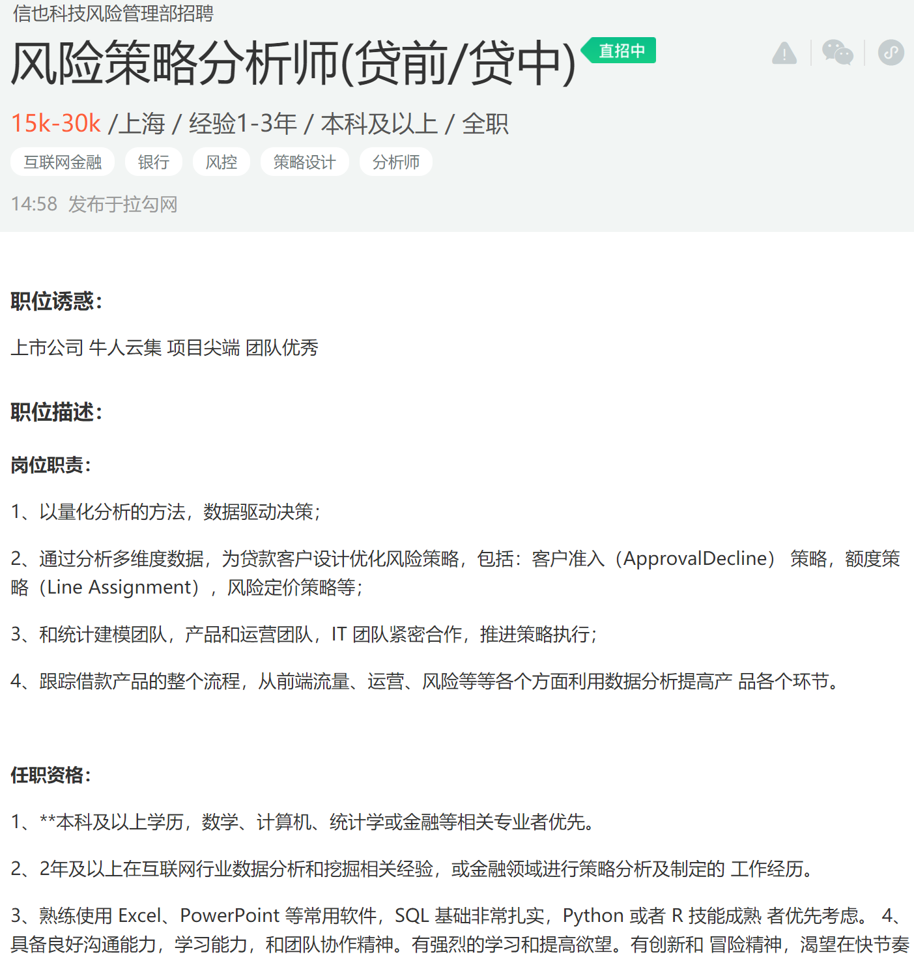
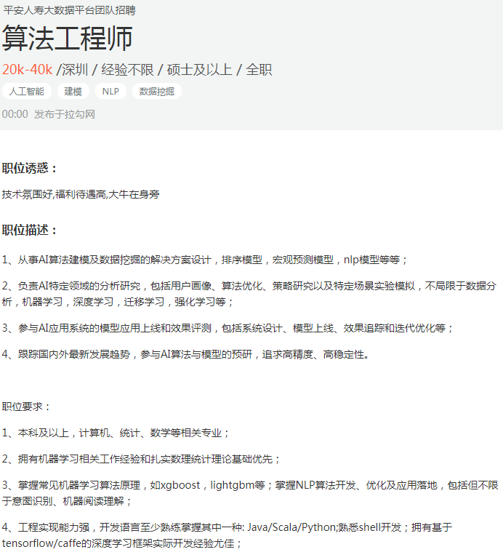
工作中的应用

